Slide 1
Evropská centrální banka

Slide 2
Evropská měnová integrace - shrnutí
https://www.youtube.com/watch?v=Aijn_4TFF_8&list=PLnVAEZuF9FZk_wcITEK5G9QpS0j4LpB7o&index=1

Slide 3
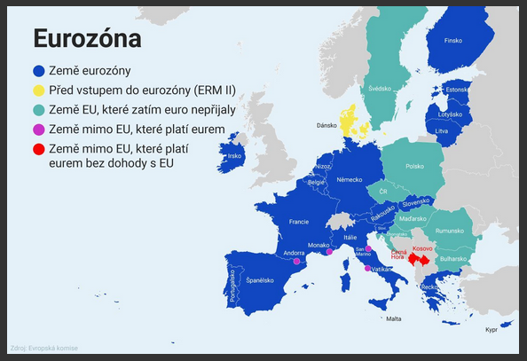
Současná Eurozóna

Slide 4
Problémy Eurozóny
Politický projekt, který by nevznikl ve stejné podobě, pokud by rozhodovali ekonomové
Nedostatečná konvergence členských zemí
Jednotná měnová politika ve spojení s mnoha národními fiskálními politikami
Neustálé prosazování národních zájmů

Slide 5
Dva modely centrálního bankovnictví
Rozdíl v cílech a vztahu k vládě
Anglo-francouzský model
  Centrální banka usiluje o naplnění více cílů, cenová stabilita je jedním z nich a nemá privilegované postavení
  Měnově politická rozhodnutí podléhají schválení vládě
  Politická závislost
Německý model
  Centrální banka pečuje výhradně o cenovou stabilitu
  Rozhodnutí centrální banky přijímány bez ohledu na vládu
  Politická nezávislost
ECB vystavěna na základech německého modelu

Slide 6
Proč německý model
Vývoj v ekonomickém myšlení a převaha monetaristického pohledu na centrální bankovnictví
  Téměř všichni centrální bankéři konvertovali na monetarismus ☺
Strategická role Německa v procesu měnové integrace
  Německo si jako podmínku vstupu do eurozóny stanovilo výraznou podobnost ECB fungování Bundesbanky
ECB je velmi konzervativní centrální banka

Slide 7
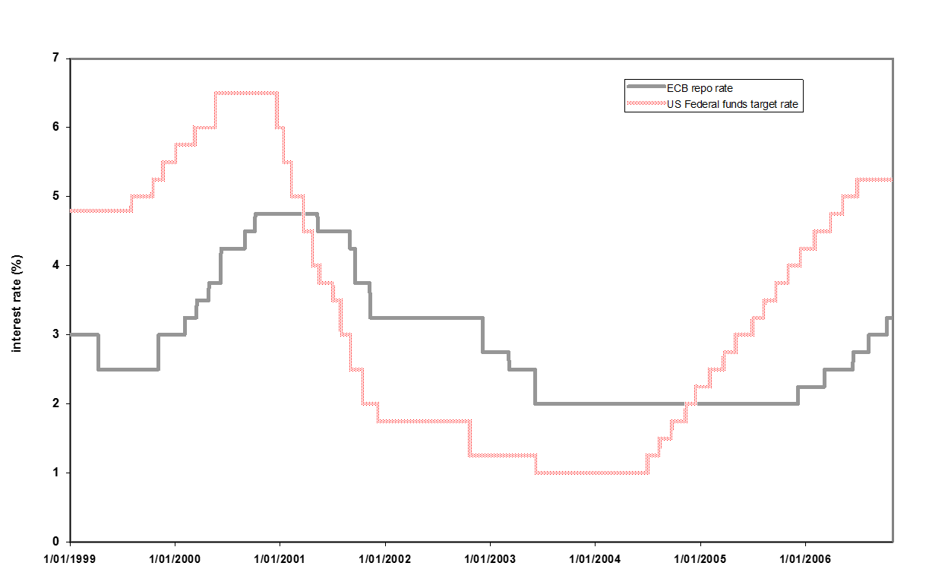
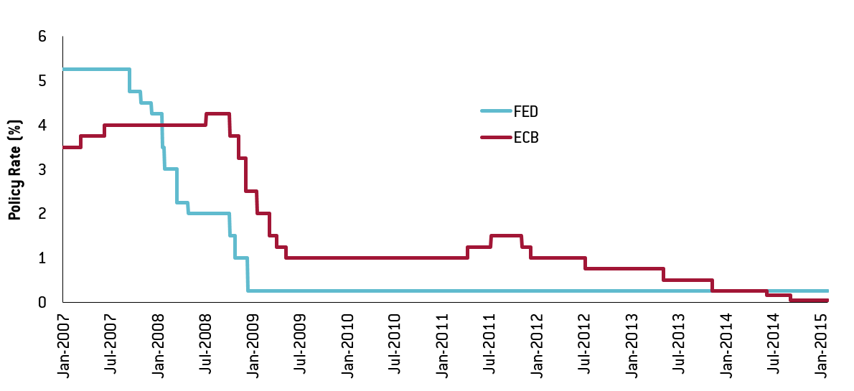
Důkaz konzervatismu ECB

Slide 8
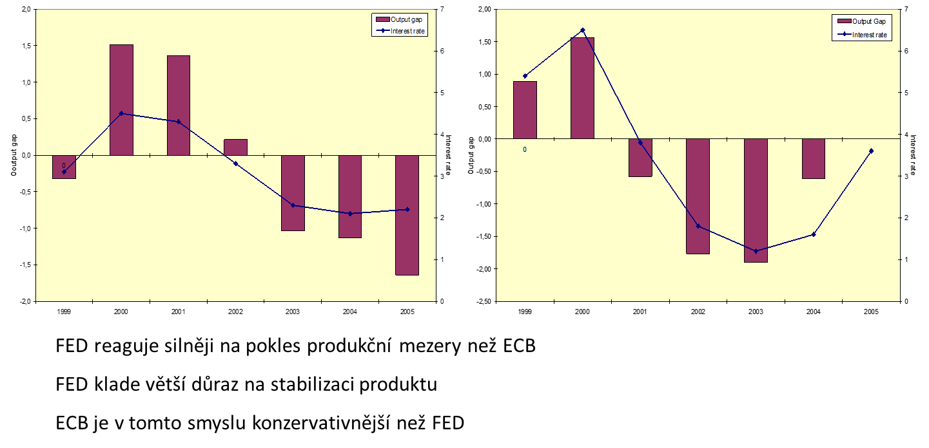
Důkaz konzervatismu ECB

Slide 9
Základní údaje ECB a ESCB
1.6.1998 vznik ESCB
Skládá se z ECB a národních CB členských zemí EU
Eurosystém
Zvláštní status CB zemí EU, které se EMU neúčastní

Slide 10
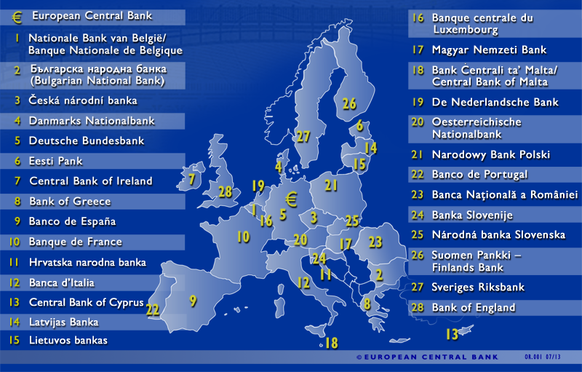
Evropský systém centrálních bank

Slide 11
Organizační struktura ECB
Řídící rada (Governing Council) < odkaz >
  Rada guvernérů
  Členové Výkonného výboru + guvernéři centrálních bank eurozóny
  Formulace měnové politiky + klíčová rozhodnutí
Výkonný výbor (Executive Board) < odkaz >
  Prezident + viceprezident + 4 členové
  Odborníci v měnově-politické oblasti
Generální rada (General Council) < odkaz >
  Prezident + viceprezident + guvernéři všech centrálních bank zemí EU
  Poradní funkce, stanovení pracovních podmínek
Rada pro dohled < odkaz >
  Předseda jmenovány na období 5 let bez možnosti znovuzvolení + podpředseda (člen Výkonné rady) + 4 zástupci ECB + zástupci vnitrostátních orgánů dohledu
  Předmětem zasedání – diskuse, plánování a plnění uloh ECB v oblasti dohledu

Slide 12
Organizační struktura ECB

Slide 13
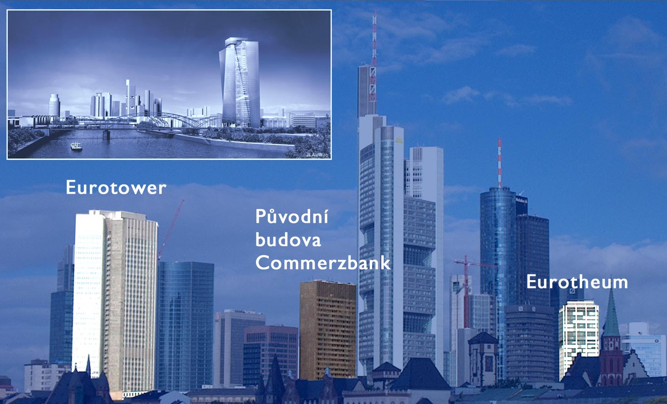
Sídlo ECB

Slide 14
Charakteristika ESCB
Principy činnosti ESCB
  Decentralizace ESCB
  Nezávislost ESCB
Finanční ukazatele ECB
  Základní kapitál ECB 10,825 mld. EUR
  Splacený kapitál ECB cca 7,58 mld. EUR
  NCB zemí eurozóny splatí v plné výší svůj zvýšený podíl v důsledku odchodu Bank of England z ESCB ve dvou splátkách na konci roku 2021 a 2022

Slide 15
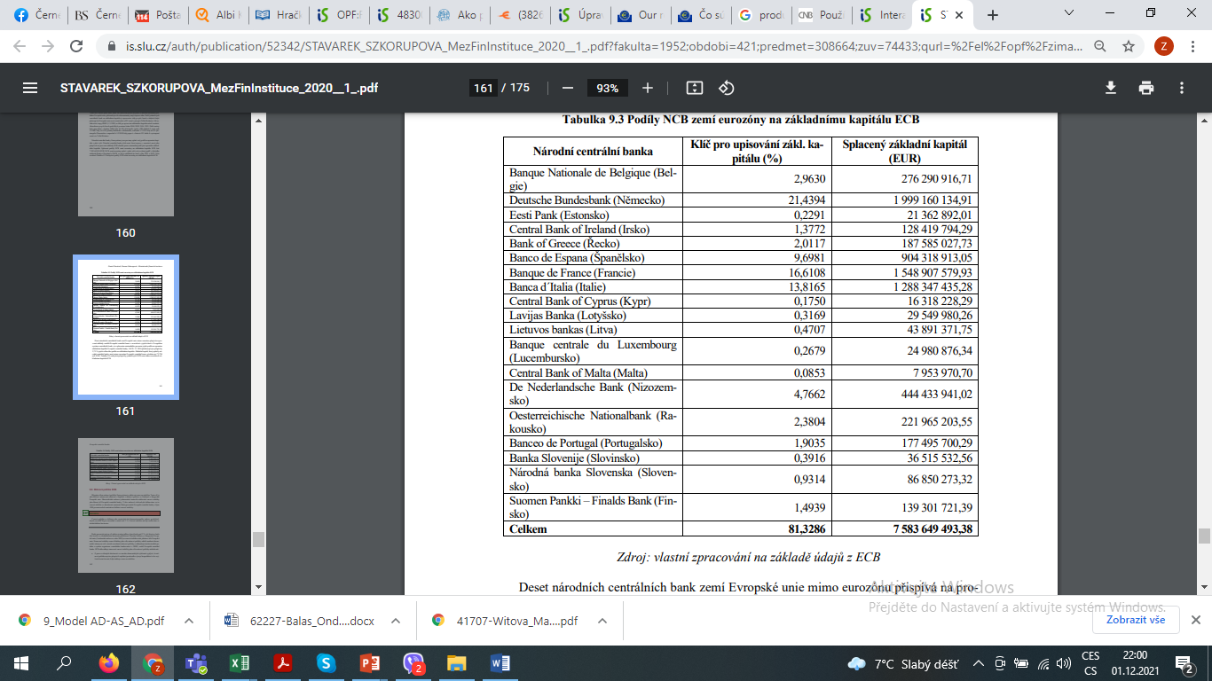
Kapitál ECB země Eurozóny

Slide 16
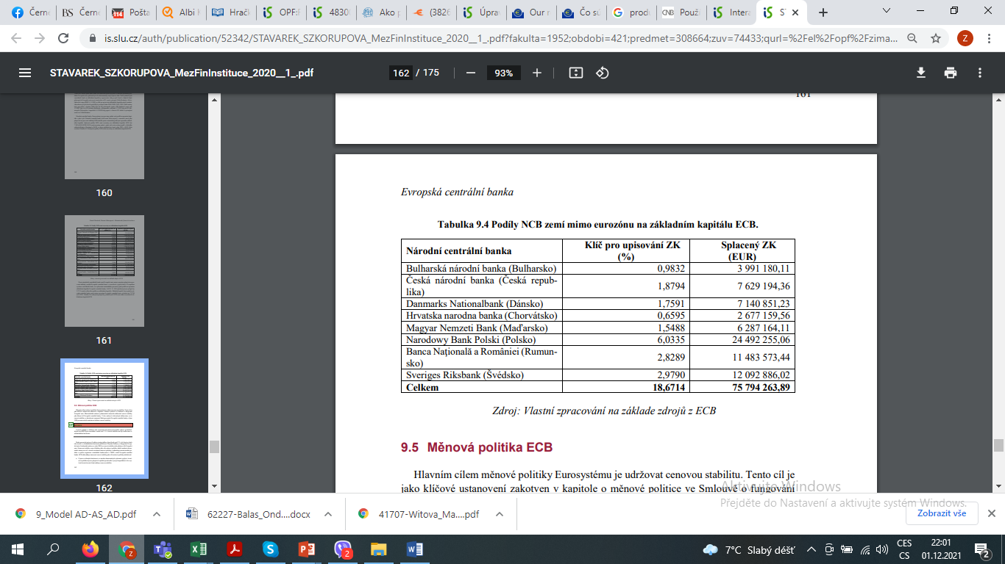
Kapitál ECB – země mimo Eurozóny

Slide 17
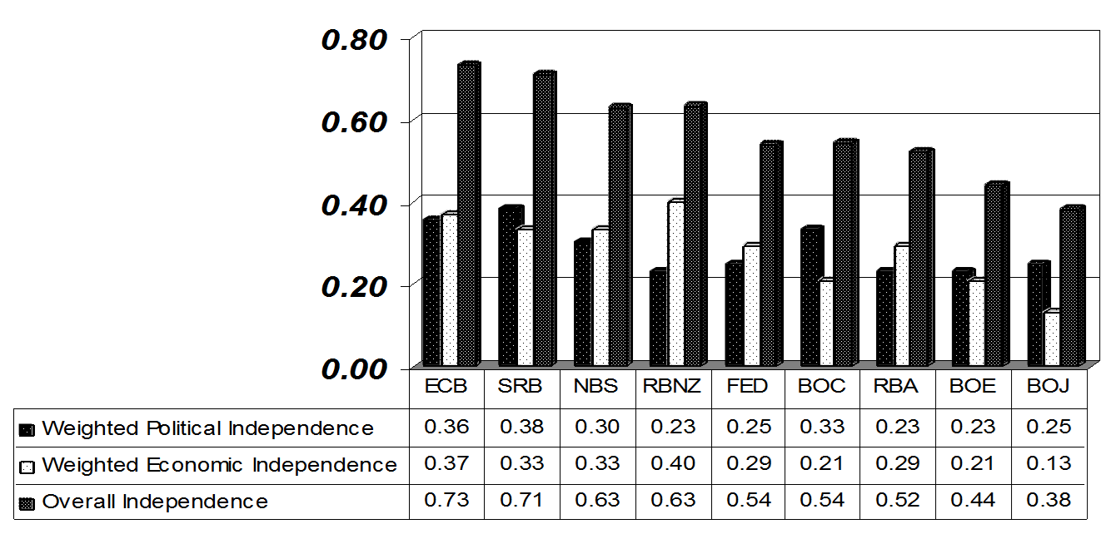
Nezávislost ECB

Slide 18
Nezávislost a odpovědnost
Kdykoliv vláda deleguje pravomoc na centrální banku, existuje související potřeba odpovědnosti
Jednotná zodpovědnost vlády vůči voličům, jakákoliv delegace vyžaduje kontrolu
Nezávislost a odpovědnost jako součásti jednoho procesu delegování
ECB více nezávislá než ostatní centrální banky
Míra odpovědnosti nižší než např. FED
Proti teorii, kde zodpovědnost má narůstat s mírou nezávislosti

Slide 19
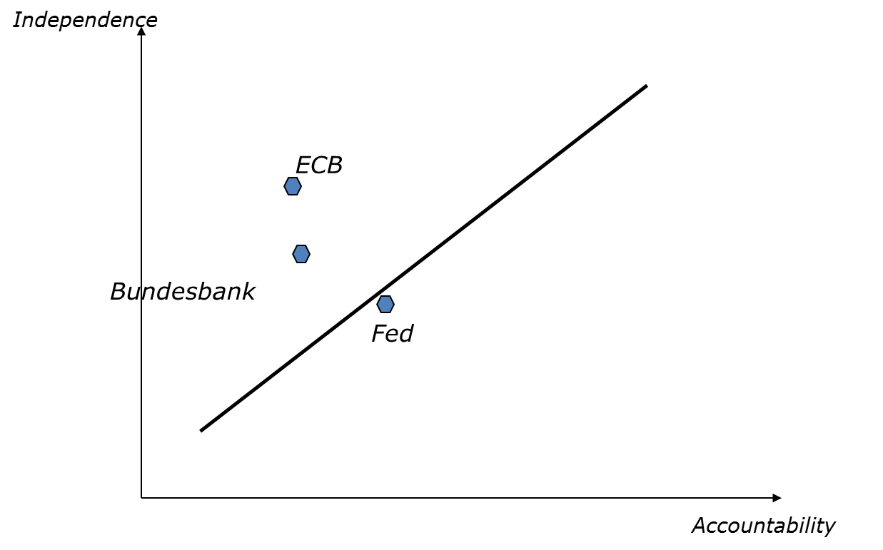
Nezávislost a odpovědnost

Slide 20
Odpovědnost ECB
Odpovědnost koresponduje s precizností, jakou jsou definovány cíle centrální banky
  Smlouva je vágní o jiných úkolech než cenové stabilitě
  ECB to interpretuje, že proto jiný úkol a cíl nemá
  ECB tak je zodpovědná za málo věcí a zřídkakdy tak může být volána k odpovědnosti
Moderní centrální banky mají šířeji definovánu zodpovědnost
Konflikty mezi ECB a EK a vládami budou narůstat, když ECB nebude dostatečně reagovat na recesi, rostoucí nezaměstnanost apod…

Slide 21
Úkoly eurosystému
Vymezování a provádění měnové politiky
Držení a správa devizových rezerv zúčastněných členských států EU
Provádění devizových operací
Podpora plynulého fungování platebních systémů
Sběr a sestavování statistických výkazů
Vydávání bankovek a mincí
Přispívání k obezřetnému dohledu a finanční stabilitě
Mezinárodní spolupráce

Slide 22
Cíle ECB
Hlavní cíl
  Udržení cenové stability
Vedlejší cíle
  Jednotná měnová politika eurozóny
  Devizové operace zemí eurozóny
  Platební systém v eurozóny
  Emise měny
  Legislativa

Slide 23
Definice cenové stability
Od roku 1998 chápána jako meziroční zvýšení harmonizovaného indexu HICP pro oblast eurozóny pod 2 %
Rada guvernérů ECB 8/7/2021 schválila novou strategii MP – reakce klíčové výzvy současnosti i budoucnosti
ECB nanovo definuje cenovou stabilitu jako inflaci na úrovni 2% v střednědobém horizontu
Dosahováno ve střednědobém horizontu - neplánuje reagovat na přechodné výkyvy v tempu rastu cen
Výhodou kvantifikace cenové stability je transparentnost měnové politiky ECB
Transmisní mechanismus měnové politiky je prostředkem k dosažení hlavního cíle ECB

Slide 24
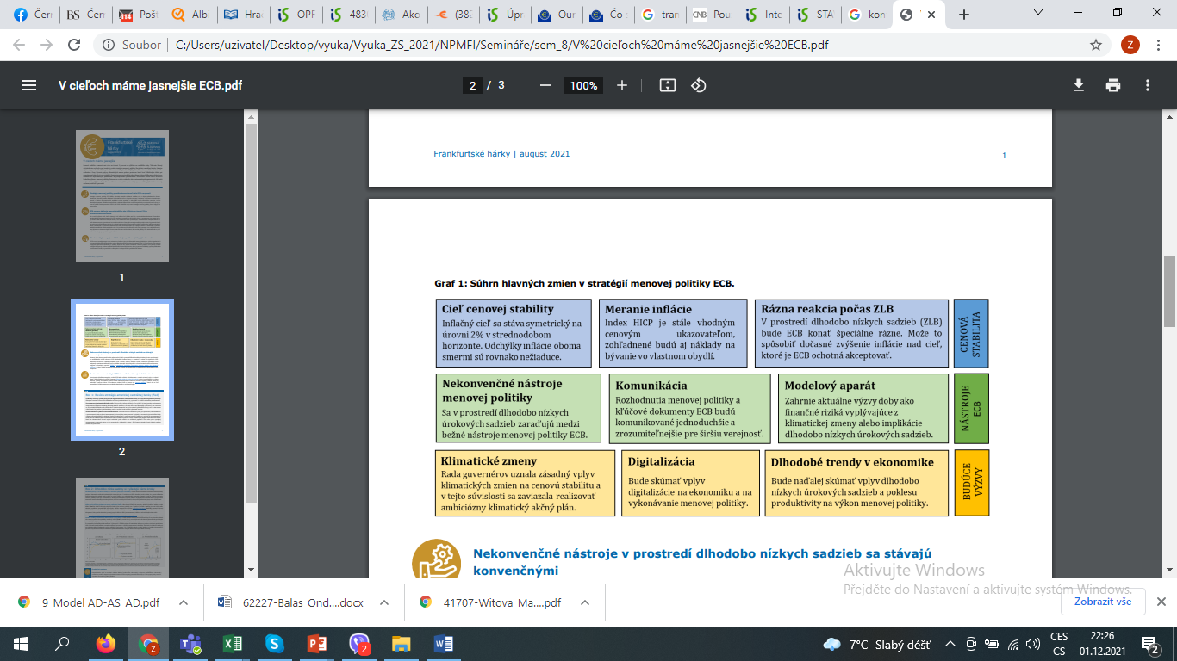
Nová strategie MP ECB

Slide 25
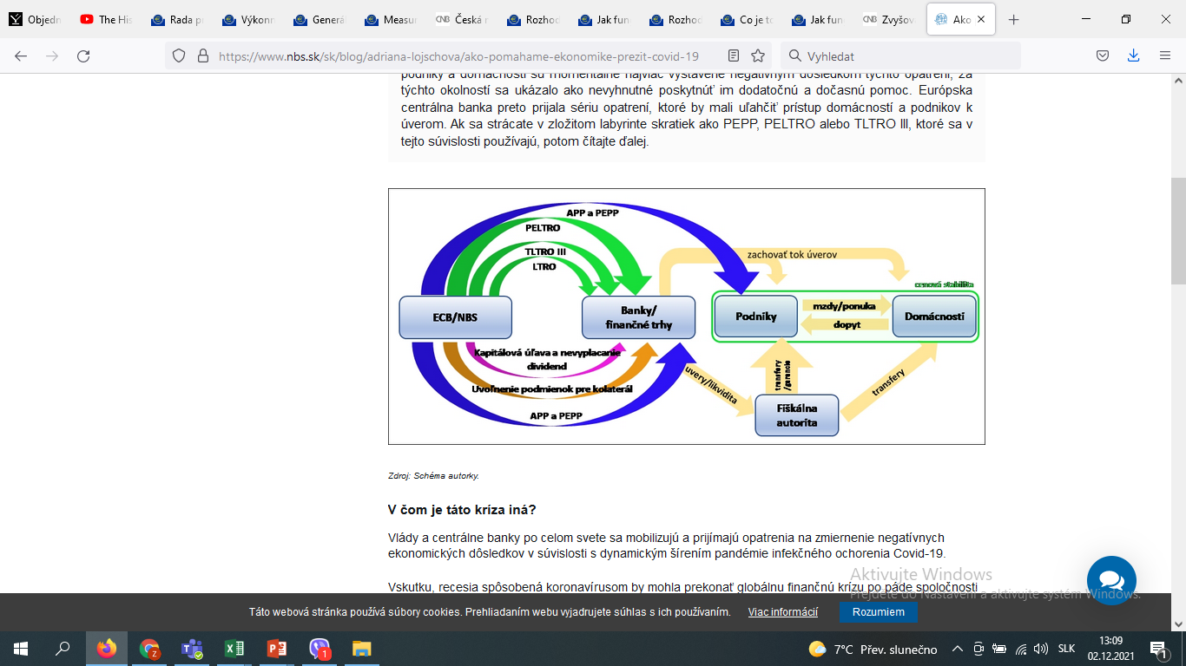
ECB a opatření pro ulehčení přístupu k úvěrům
„mimoriadne časy si vyžadujú mimoriadne opatrenia. Naše odhodlanie chrániť euro je neohraničené. V rámci svojho mandátu sme pripravení využiť plný potenciál našich nástrojov." CH. Lagardová

Slide 26
Vývoj inflace v Eurozóně
https://www.ecb.europa.eu/stats/macroeconomic_and_sectoral/hicp/html/index.en.html

Slide 27
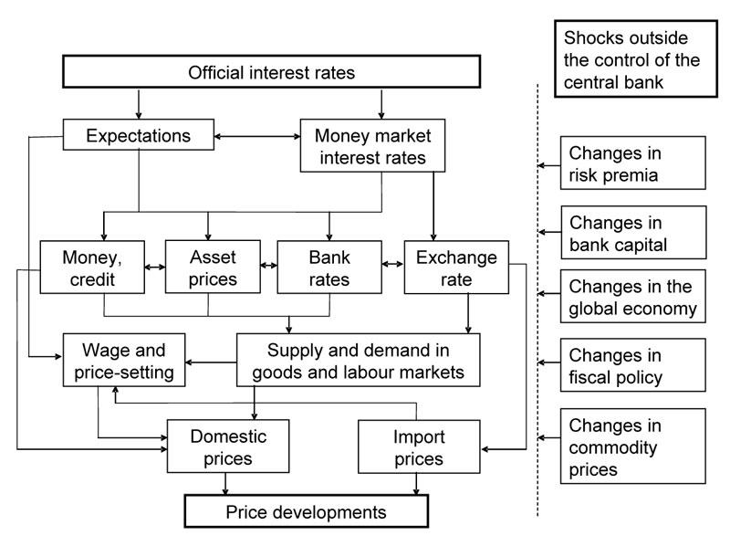
Transmisní mechanismus s měnové politiky

Slide 28
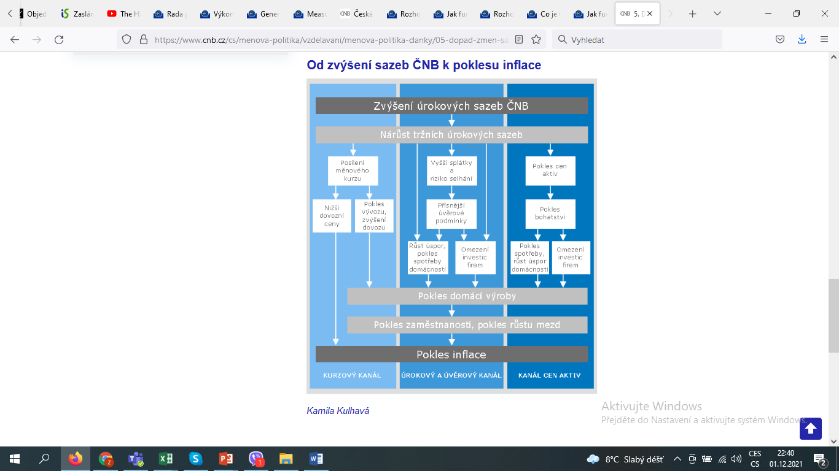
Od zvýšení sazeb k poklesu inflace

Slide 29
Klíčové rysy měnové strategie ECB
Účinnost (effectiveness)
Zodpovědnost (accountability)
Transparentnost (transparency)
Orientace na střednědobé cíle (medium-term orientation)
Kontinuita (continuity)
Konzistentnost a nezávislost ESCB (consistency with the independence of the ESCB)

Slide 30
Typy strategií měnové politiky
Člení se dle definice cíle měnové politiky:
  Přímá definice cíle - cílování inflace (Nový Zéland, Austrálie, USA, Kanada, VB, Švédsko, Chile, Japonsko, Izrael, ČR, SR, Polsko)
  Zprostředkující cíle (Německo)

Slide 31
Pilíře měnové strategie ECB a ESCB
Kvantitativní vymezení cenové stability
Množství peněz v oběhu a jeho růst (1.pilíř)
  Prominentní role agregátu M3
  Roční růst M3 o 4,5 %
Předpovědi budoucího vývoje cen a faktorů ovlivňujících ceny (2.pilíř)
Odhalení vlivu různých faktorů
  Celková produkce
    Poptávka a podmínky na trhu práce
    Cenové a nákladové indikátory
    Charakteristiky fiskální politiky
    Platební bilance

Slide 32
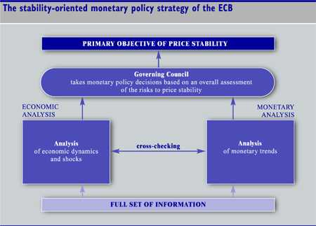
Pilíře měnové strategie ECB a ESCB

Slide 33
Zásady nástrojů měnové politiky ECB
Operativní efektivnost
Soulad s tržními pravidly
Rovné zacházení
Jednoduchost, transparentnost a nákladová efektivnost
Decentralizace
Kontinuita
Harmonizace
Soulad s mechanismem přijímání rozhodnutí v ESCB

Slide 34
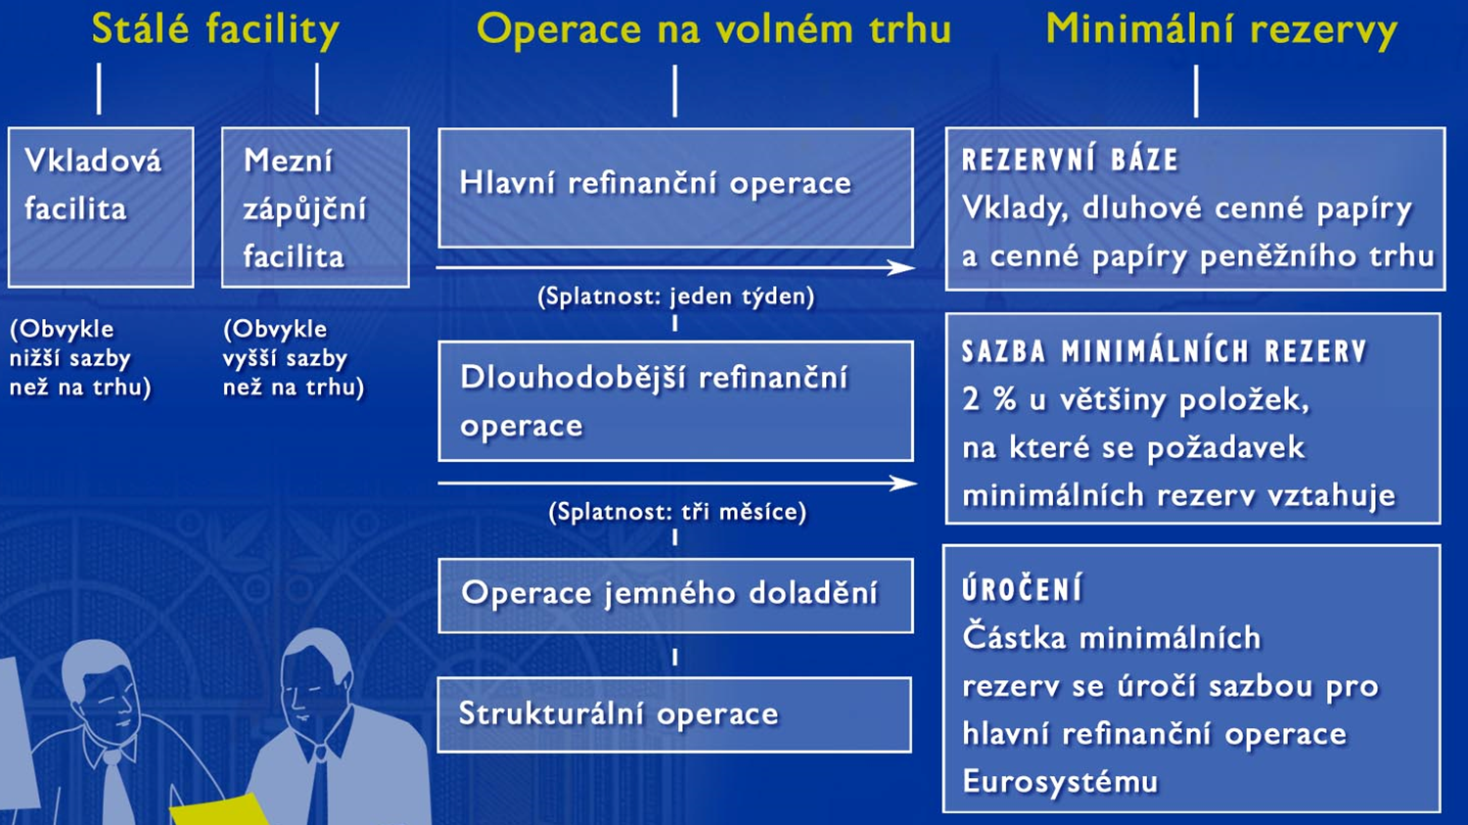
Nástroje měnové politiky ECB

Slide 35
Měnová politika ECB v současnoti
https://www.ecb.europa.eu/press/pressconf/visual-mps/2021/html/mopo_statement_explained_october.sk.html
https://www.ecb.europa.eu/press/pr/date/2021/html/ecb.mp211028~85474438a4.sk.html
https://www.ecb.europa.eu/ecb/educational/explainers/tell-me-more/html/app.cs.html
https://www.ecb.europa.eu/ecb/educational/explainers/tell-me/html/pepp.cs.html
https://www.ecb.europa.eu/ecb/educational/explainers/show-me/html/app_infographic.cs.html
https://www.cnb.cz/cs/casto-kladene-dotazy/Zvysovani-urokovych-sazeb-v-roce-2021/
https://www.cnb.cz/cs/menova-politika/vzdelavani/menova-politika-clanky/05-dopad-zmen-sazeb-cnb-do-ekonomiky/

Slide 36

C KONEC PŘEDNÁŠKYC
DĚKUJI ZA POZORNOST
☺

